Slide 1
AIEPI en Ecuador Primeras pinceladas

Slide 2
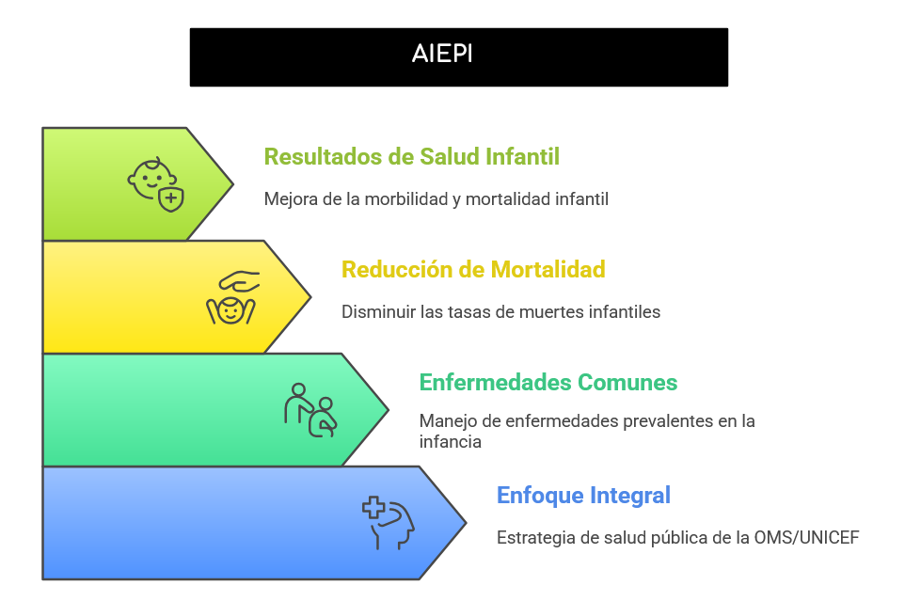
El enfoque de Atención Integrada a las Enfermedades Prevalentes de la Infancia (AIEPI) es una estrategia de salud pública desarrollada por la Organización Mundial de la Salud (OMS) y el Fondo de las Naciones Unidas para la Infancia (UNICEF) a mediados de la década de 1990. Su propósito principal es reducir la mortalidad y morbilidad infantil mediante un abordaje integral de las enfermedades más comunes en la niñez.

Slide 3
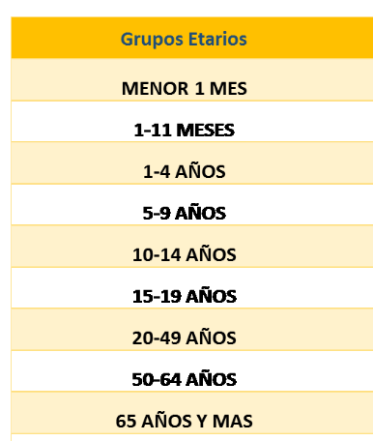
https://www.salud.gob.ec/wp-content/uploads/2021/08/09D01-PRESENTACION-RC-MSP-2020.pdf

Slide 4
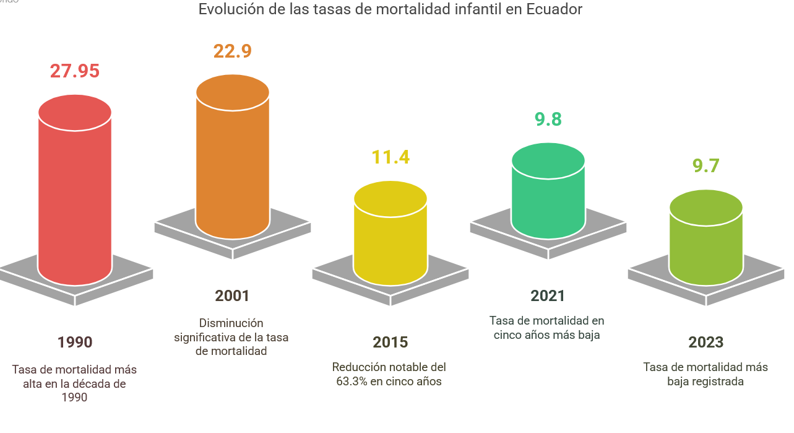

Slide 5
https://planv.com.ec/historias/la-reduccion-la-mortalidad-infantil-ecuador-meta-alcanzada/

Slide 6
¿Cómo se interpretaba una tasa de mortalidad infantil?

Slide 9
https://planv.com.ec/historias/la-reduccion-la-mortalidad-infantil-ecuador-meta-alcanzada/

Slide 10
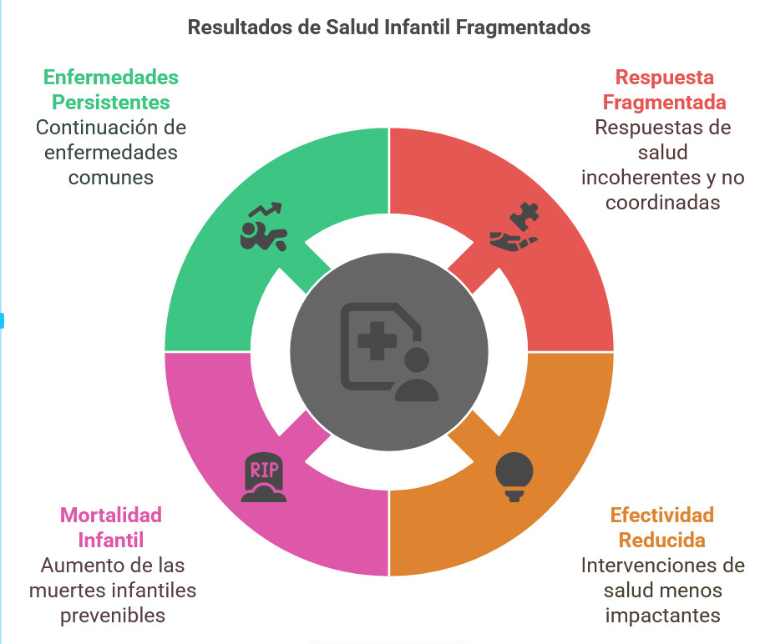
Antes de la implementación del AIEPI, la atención médica infantil solía centrarse en enfermedades individuales, sin considerar la interrelación entre diversos factores que afectan la salud de los niños.
Esta limitación generaba una respuesta fragmentada y menos efectiva en la lucha contra enfermedades como la neumonía, la diarrea, el sarampión y la desnutrición, principales causas de muerte infantil en países en desarrollo.

Slide 11
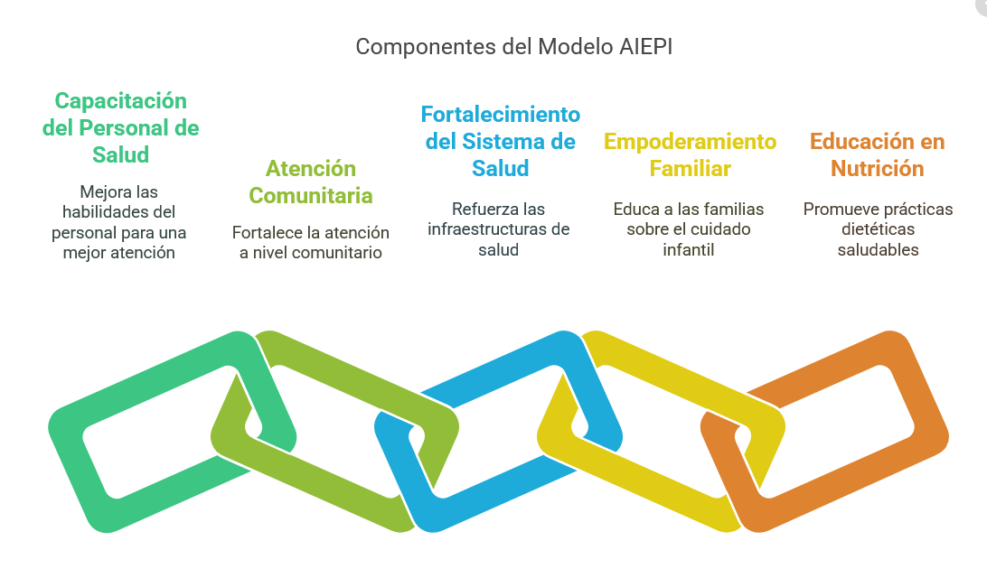
En Ecuador, el AIEPI ha sido una herramienta clave en la reducción de la mortalidad infantil, especialmente en comunidades rurales y zonas de difícil acceso. Desde su adopción en el país, el MSP ha trabajado en la capacitación de profesionales de la salud y en la implementación de estrategias comunitarias para mejorar la detección y tratamiento de enfermedades infantiles. Programas como el control de enfermedades diarreicas y la lucha contra la desnutrición crónica infantil han sido reforzados a través del AIEPI. Además, la estrategia ha sido integrada con otros programas de salud materno-infantil, contribuyendo a la reducción de la desnutrición crónica en menores de cinco años, que sigue siendo un desafío importante actualmente.

Slide 12
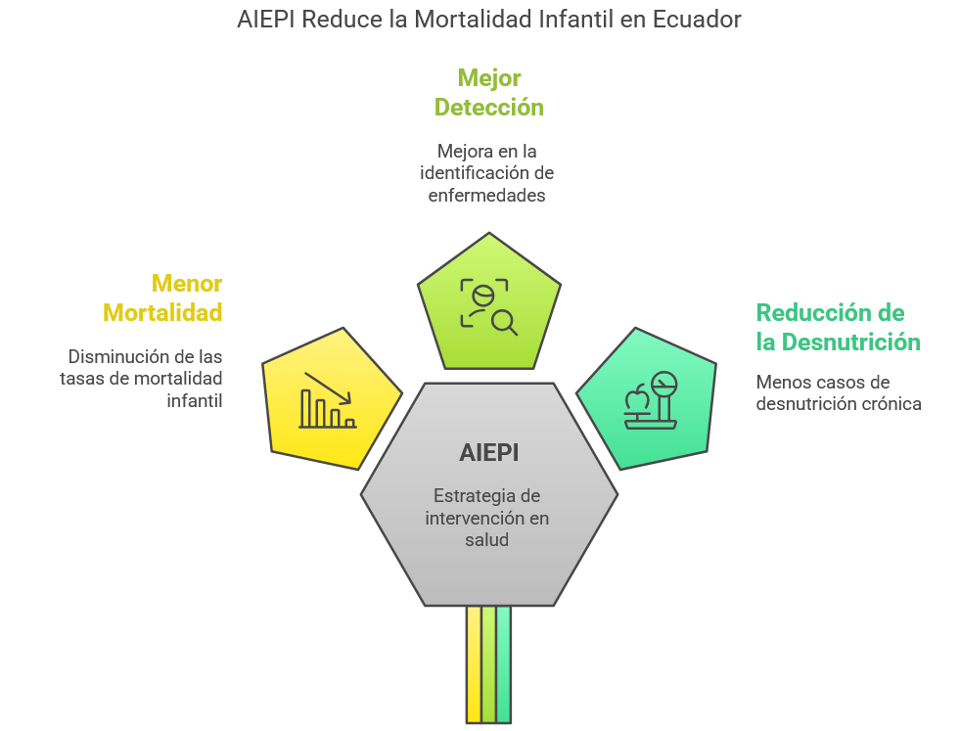

Slide 13
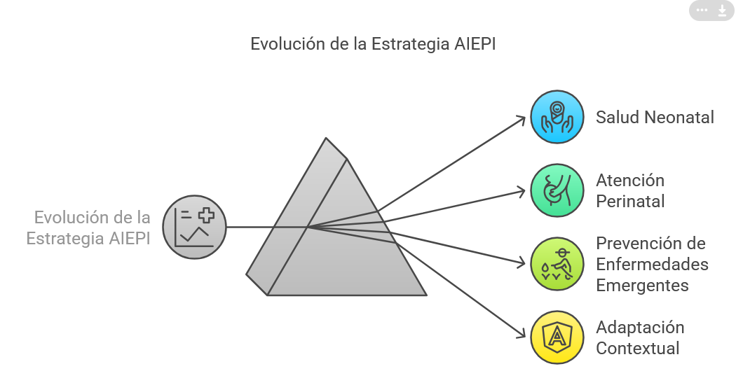
Con el tiempo, la estrategia AIEPI ha evolucionado para abordar nuevos desafíos, incluyendo la salud neonatal, la atención perinatal y la prevención de enfermedades emergentes. Asimismo, ha sido adaptada a distintos contextos nacionales, permitiendo su aplicación en diversos entornos con éxito comprobado.

Slide 14
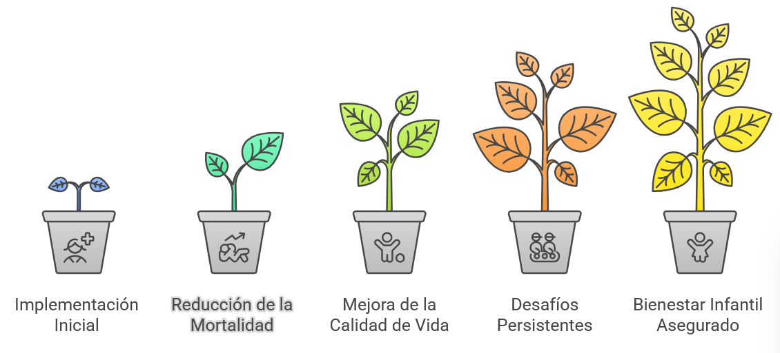
En conclusión, la historia del AIEPI refleja un avance significativo en la salud infantil global. Su enfoque integral ha permitido reducir la mortalidad infantil en muchos países y mejorar la calidad de vida de millones de niños. En Ecuador, ha jugado un papel fundamental en la mejora de la atención primaria infantil y la reducción de enfermedades prevenibles. A pesar de los avances, aún persisten desafíos en su implementación, lo que resalta la importancia de continuar fortaleciendo esta estrategia para garantizar el bienestar infantil en el futuro.

